Slide 1
Xử Lí Ảnh
Huffman compress
Thuyết trình bởi Nhóm 4
Giảng viên: Trần Nguyên Bảo
1

Slide 2
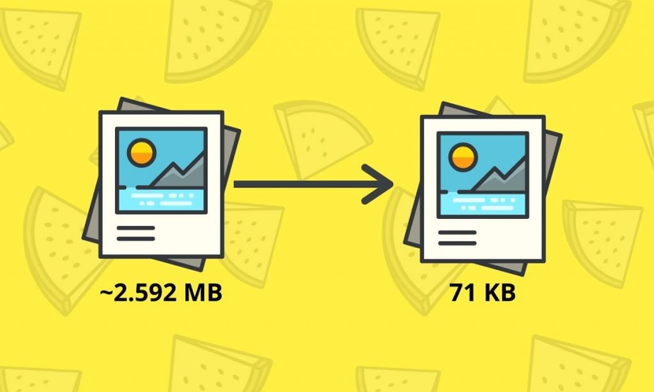
Nén dữ liệu
là một quá trình nhằm giảm kích thước của tệp tin hoặc dữ liệu bằng cách sử dụng các kỹ thuật mã hóa hoặc biến đổi để loại bỏ sự dư thừa hoặc không cần thiết. Mục đích chính của nén dữ liệu là tiết kiệm không gian lưu trữ, tăng tốc độ truyền tải và giảm chi phí liên quan đến việc lưu trữ hoặc truyền tải dữ liệu.
Nén mất mát (Lossy Compression):
Trong nén mất mát, một phần thông tin được loại bỏ để giảm kích thước dữ liệu. Kết quả là dữ liệu được nén không thể khôi phục hoàn toàn về dạng ban đầu.
Nén không mất mát (Lossless Compression):
Trong nén không mất mát, không có thông tin nào bị loại bỏ. Dữ liệu có thể được khôi phục hoàn toàn về dạng ban đầu sau khi giải nén.
1
2
Notes:
Đức Anh Page 1 - 3
Ưu nhược điểm: Khánh
Các bước thực hiện: 1 người nói lí thuyết, 1 người demo nén :, 1 người giải
Tâm, Phú nén, Nhật Anh giải

Slide 3
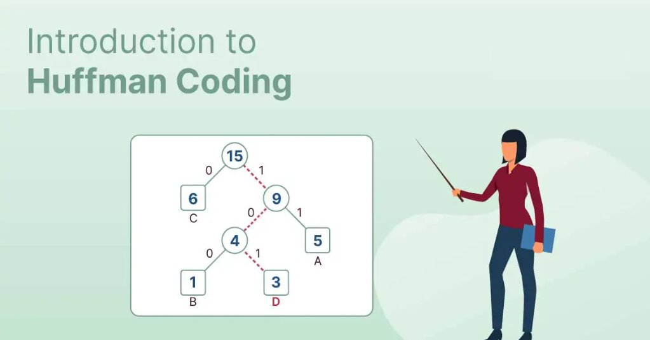
Khái niệm
Mã hóa Huffman Coding là một trong những phương pháp nén dữ liệu không mất mát (lossless), được giới thiệu bởi David Huffman. Sử dụng phổ biến trong việc giảm kích thước của các tệp tin, ảnh mà không làm mất thông tin. Đây là một dạng mã hóa cây (tree-based encoding) cho phép tối ưu hóa số bit được sử dụng để mã hóa mỗi ký tự (hoặc giá trị màu) trong ảnh.
Nguyên lý cơ bản của thuật toán Huffman:
Mã hóa Huffman dựa trên bảng tần suất xuất hiện các ký tự cần mã hóa để xây dựng một bộ mã nhị phân cho các ký tự đó sao cho dung lượng (số bit) sau khi mã hóa là nhỏ nhất.
3

Slide 4
2. Ưu và Nhược điểm
Ưu điểm của thuật toán Huffman:
Tối ưu hóa nén: Huffman là một phương pháp nén không mất mát hiệu quả, đặc biệt khi có sự chênh lệch lớn về tần suất xuất hiện của các giá trị.
Đơn giản và dễ triển khai: So với các phương pháp nén phức tạp khác, Huffman dễ hiểu và dễ lập trình.
Nhược điểm:
Hiệu quả thấp khi dữ liệu đồng đều: Nếu tất cả các giá trị pixel có tần suất xuất hiện gần như bằng nhau, Huffman sẽ không nén được nhiều.
Bảng mã cần thêm không gian lưu trữ: Khi giải mã, cần lưu lại bảng mã Huffman, điều này làm tăng một phần nhỏ dung lượng.
4

Slide 5
Các bước thực hiện thuật toán nén Huffman:
01
Đếm tần suất xuất hiện
02
Xây dựng cây Huffman
03
Thực hiện mã hóa
04
Lưu bảng mã và gán mã
05
Hiệu suất, Độ dư thừa
06
Giải mã
5

Slide 6
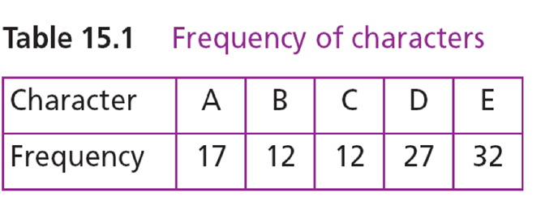

1. Đếm tần suất xuất hiện
Phân tích để đếm tần suất xuất hiện của từng kí tự (hoặc giá trị pixel).
Tần suất này cho biết ký tự hoặc màu nào xuất hiện nhiều, cái nào xuất hiện ít giúp xác định cách mã hóa tối ưu.
6

Slide 7
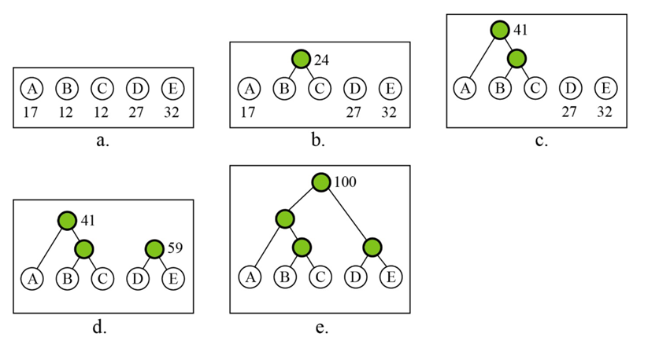
2. Xây dựng cây Huffman
Dựa trên tần suất đã đếm để xây dựng cây Huffman. Cây này là một cây nhị phân, nơi mỗi nút của cây là một kí tự và tần số xuất hiện của nó
Cách xây dựng cây:
Lấy hai kí tự có tần suất nhỏ nhất, ghép chúng thành một nút cha với trọng số là tổng tần suất của hai nút con.
Tiếp tục lặp lại quá trình này cho đến khi tất cả các kí tự được ghép vào trong một cây duy nhất.
Khi cây hoàn tất, bạn sẽ có một cấu trúc mã nhị phân, trong đó những kí tự xuất hiện nhiều sẽ có mã ngắn hơn và những kí tự ít xuất hiện sẽ có mã dài hơn.
7

Slide 8
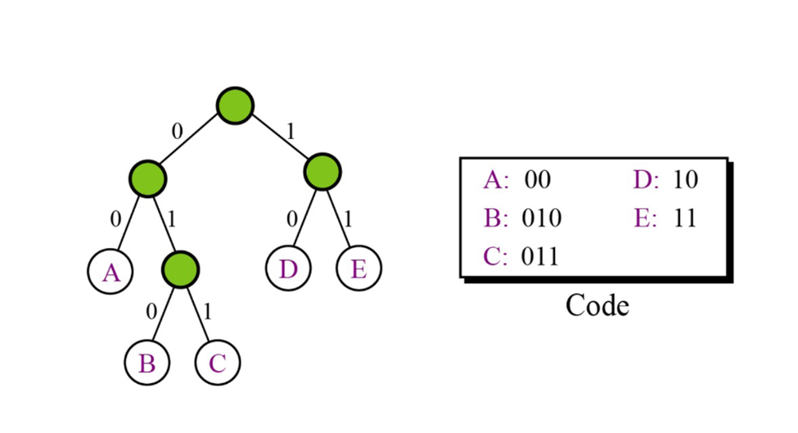
3. Mã hóa chữ
Với cây Huffman đã xây dựng, mỗi kí tự được thay thế bằng mã nhị phân tương ứng. Đường đi từ gốc cây đến mỗi kí tự sẽ xác định mã nhị phân của chữ đó.
Nếu di chuyển sang trái trên cây thì gán bit 0, nếu di chuyển sang phải thì gán bit 1.
Kết quả là mỗi kí tự sẽ được thay thế bằng một chuỗi bit ngắn hoặc dài, tùy vào tần suất của kí tự đó.
8

Slide 9
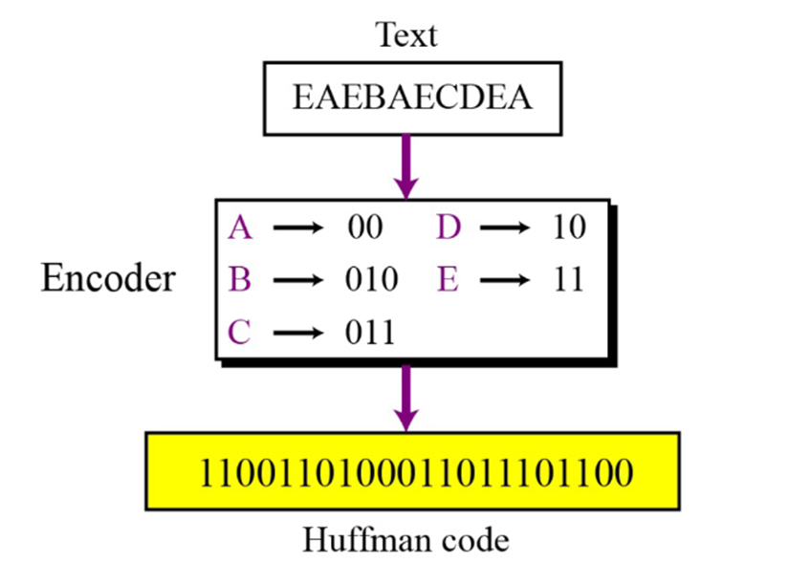
4. Lưu bảng mã và gán mã
Sau khi mã hóa xong, bạn lưu lại kí tự dưới dạng chuỗi bit nén thay vì các giá trị thông thường.
Bên cạnh đó, bạn cần lưu bảng mã Huffman (cây Huffman) để đảm bảo có thể giải mã lại ảnh về dạng gốc khi cần thiết.
Quá trình nén này sẽ giảm kích thước của kí tự so với kích thước gốc, nhưng không làm mất bất kỳ thông tin nào, vì bảng mã cho phép phục hồi hoàn toàn dữ liệu ban đầu.
9

Slide 10
5.Hiệu suất
Hiệu suất của Huffman coding là tỷ lệ giữa độ dài trung bình của mã há Huffman và độ dài trung bình của mã hóa tối ưu lý thuyết (thường là entrophy của nguồn dữ liệu). Nó cho thấy mức độ hiệu quả của thuận toán Huffman trong việc nén dữ liệu so với mức lý thuyết tốt nhất có thể đạt được
10

Slide 11
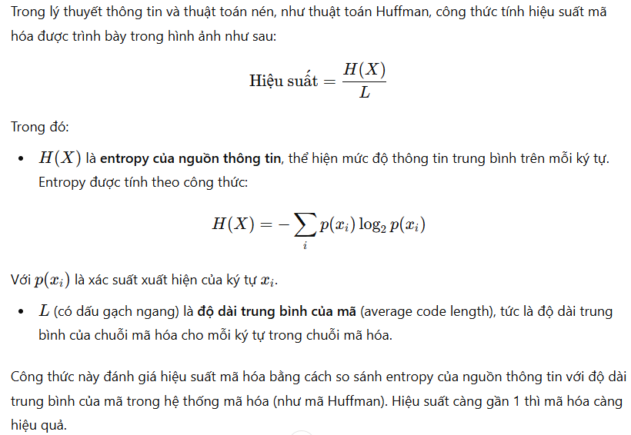
11

Slide 12
Độ dư thừa
Độ dư thừa đo lường lượng thông tin không cần thiết trong mã hóa. Nếu mã hóa không đạt được hiệu suất tối ưu, một phần thông tin sẽ bị lãng phí, được gọi là độ dư thừa.
Độ dư thừa cao cho thấy rằng có nhiều không gian không sử dụng hoặc không cần thiết trong mã hóa, điều này không chỉ làm tăng kích thước tệp mà còn có thể làm giảm tốc độ truyền tải.
Giảm độ dư thừa là mục tiêu chính của nhiều thuật toán nén dữ liệu. Bằng cách giảm thiểu độ dư thừa, dữ liệu có thể được lưu trữ và truyền tải một cách hiệu quả hơn.
12

Slide 13
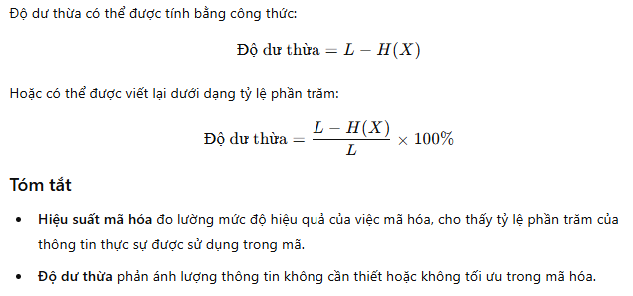
Độ dư thừa cao cho thấy rằng có nhiều không gian không sử dụng hoặc không cần thiết trong mã hóa, điều này không chỉ làm tăng kích thước tệp mà còn có thể làm giảm tốc độ truyền tải.
Giảm độ dư thừa là mục tiêu chính của nhiều thuật toán nén dữ liệu. Bằng cách giảm thiểu độ dư thừa, dữ liệu có thể được lưu trữ và truyền tải một cách hiệu quả hơn.
13

Slide 14
Mối quan hệ giữa hiệu suất và độ dư thừa
Hiệu suất và độ dư thừa là hai khái niệm ngược nhau:
Hiệu suất + Độ dư thừa = 1
Khi hiệu suất cao (gần bằng 1), độ dư thừa sẽ thấp (gần bằng 0), tức là mã hóa gần với tối ưu.
Ngược lại, độ dư thừa cao, hiệu suất thấp.
14

Slide 15
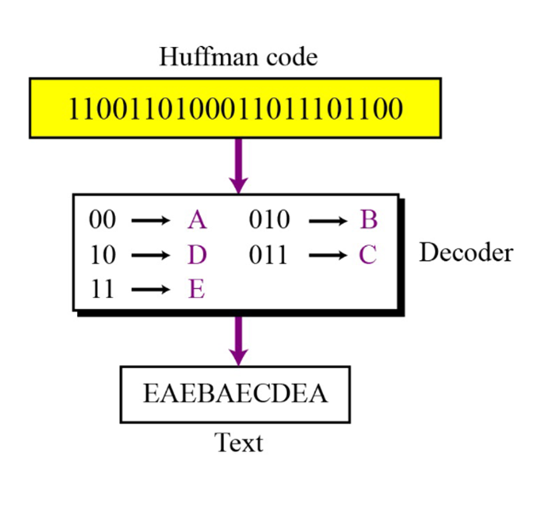
6. Giải mã
15

Slide 16
Xin cảm ơn!
16

